Slide 1
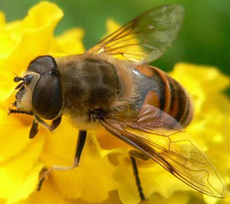
Клас комахи. БДЖОЛИ

Slide 2
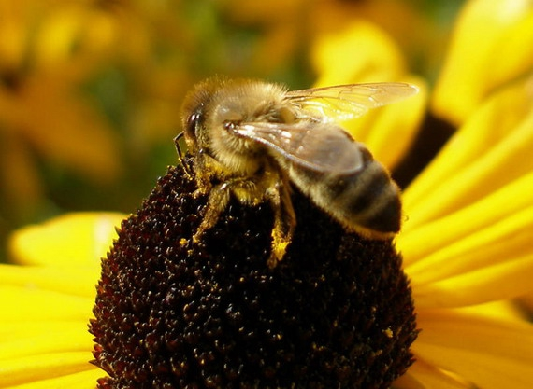
Існує близько 2 0 тисяч видів бджіл. Їх можна виявити на всіх континентах,крім Антарктиди. Бджоли пристосувалися харчуватися нектаром та пилком, використовуючи нектар, як джерело енергії, а пилок для отримування білків та інших поживних речовин . Розмір бджіл коливається від 2,1 мм у карликової бджоли до 39 мм у виду, що мешкає в Індонезії.

Slide 3
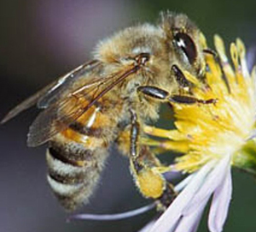
Бджоли мають довгий хоботок, яким вони користуються для висмоктування нектару з рослин. Також у них є вусики, кожен з яких складається з 13 сегментів у самців та 12 у самок. Всі бджоли мають дві пари крил: задня пара за розміром менше передньої; тільки у декількох видів у однієї статі крила дуже короткі, що робить політ бджоли важкою або неможливою справою.

Slide 4
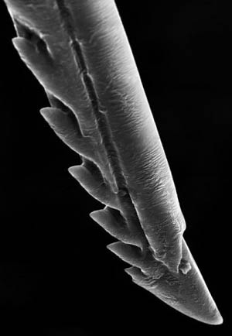
Жало у бджіл - це своєрідний дуже складний за будовою і ще не досить вивчений орган захисту, утворений внаслідок переродження сьомого членика черевця робочих бджіл і маток. У спокійному стані жало ховається всередину черевця. В момент ужалення воно виходить назовні. Жалячи, бджола трохи згинає донизу черевце і встромляє жало в намічене місце. Проте вийняти його назад із шкіри тварини чи людини вона не може, бо жало там закріплюється зазублинками і відривається разом з частинами внутрішніх органів.
Жало бджіл

Slide 5
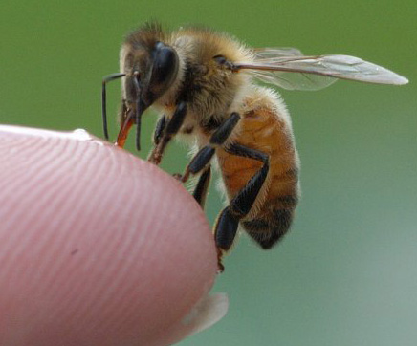
Бджола з відірваним жалом швидко гине. Жалячи комах, бджола пробиває дірку у їхньому хітиновому покриві, з якої жало потім може вийматися, і бджола лишається жити. Найчастіше сам укус стається на рефлекторному рівні.
Жало бджіл

Slide 6
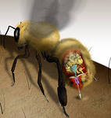
Під час жаління в ранку вводиться отрутна рідина, яка викликає запалення із припухлістю і гострий пекучий біль. Ця отрута виробляється в окремих (великій і малій) отрутних залозах, що містяться всередині черевця: - велика залоза складається з довгої трубки, в клітинах якої виробляється отрута, і великого отрутного міхурця, де отрута скупчується; - мала отрутна залоза - невелика трубка, де виробляється вже інша за своїм складом отрута. Під час ужалень отрути з малої та великої залоз змішуються.
Бджолина отрута

Slide 7
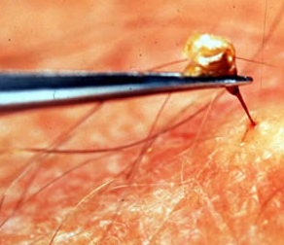
Різкі запахи (особливо піт) дуже дратують бджіл, і тоді вони жалять більше. Відомі випадки зажалень пітних коней на смерть. Мало жалять бджоли, підкурені димом; тоді вони кидаються до запасів меду, наповнюють ним свої медові вола і в такому стані не можуть вільно згинати черевно, щоб ввести жало. Матки свої жало використовують лише в боротьбі одна з одною. Крім того, воно їм допомагає у відкладанні яєць.
Бджолина отрута

Slide 8
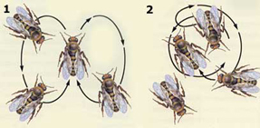
Спосіб, яким бджоли передають інформацію – одне з найбільш вражаючих чудес природи - це інстинктивна мова бджіл. Вони не вчаться цій мові, а просто, досягнувши певного віку, автоматично володіють нею. Бджолина мова – це мова запахів і танців. Коли бджола знаходить нектар або пилок, вона повертається додому і починає танцювати, описуючи одну за іншою правильні кола. Танець привертає увагу інших бджіл і розказує їм, де був знайдений нектар або пилок. Інші бджоли по запаху цієї бджоли можуть взнати, що та знайшла.

Slide 9
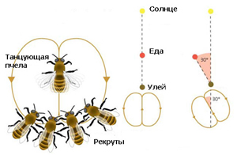
Якщо бджола жваво танцює, то це означає, що знайдена велика кількість їжі, і багато бджіл відлітає на пошук. Таким чином, бджола може повідомити про декілька речей. По танцю можна визначити, нектар або пилок були знайдені. По запаху самої бджоли можна сказати, яку квітку слід шукати. Сповільненість танцю говорить про кількості знайденої їжі.
Мова бджіл

Slide 10
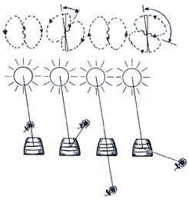
Крім попередньої інформації, цей танець пояснює бджолам, як далеко і в якому напрямі летіти. Кількість поворотів в хвилину означає дистанцію. Дедалі менше описується вісімок. Наприклад, 11 поворотів в хвилину рівносильні дистанції в 2700 м. Лінія, по якій йде бджола між двома петлями вісімки, показує точний напрям. Лінія визначається по положенню сонця на небі, так що інші бджоли можуть негайно визначити правильний кут!
Мова бджіл

Slide 11
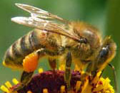
Залежно від поточної потреби, бджоли можуть концентруватися як на зборі нектару, так і на зборі пилку. Тіло більшості бджіл покрите численними гіллястими ворсинками, що сприяють прилипанню і переносу пилку. Періодично вони зчищають з себе пилок, збираючи їх щіточками і потім переносять його в спеціальний кошик для пилку, розташований між задніми лапками.

Slide 12
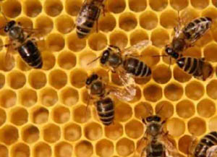
Багато видів бджіл схильні збирати пилок тільки з певних видів, інші в цьому питанні не так категоричні і користуються великою різноманітністю квітучих рослин. Невелика кількість рослин замість пилку виробляє живильне квіткове масло, на зборі якого спеціалізуються тільки певні види бджіл. Пилок і нектар змішуються разом, утворюючи в'язку живильну масу, яка складається в невеликі осередки (соти).

Slide 13
Перший етап виготовлення меду починається в порожнині бджоли. Цукор, що міститься в нектарі, піддається хімічній реакції. Наступний крок – це видалення зайвої води з нектару. Воно досягається випаровуванням, яке виникає завдяки теплу і вентиляції у вулику.

Slide 14
Мед розрізняється залежно від того, з яких квітів збирається нектар, в якому місці розташований вулик. Мед буває дуже різним на колір і смак – це залежить від того, що було джерелом нектару. У тих областях, де виробляють мед, звичайно буває тільки декілька рослин, придатних для збору нектару.

Slide 15
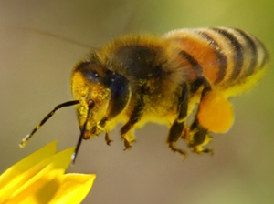
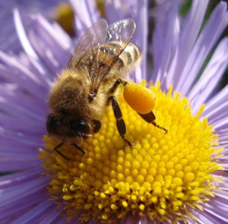
По шорсткій поверхні бджола здатна тягнути вантаж, що перевищує вагу її тіла у 320 разів. Для порівняння, кінь може везти вантаж, приблизно рівний вазі його власного тіла. Медоносна бджола махає крилами зі швидкістю 11400 разів на хвилину. Саме це створює характерне бджолине дзижчання.
Цікаві факти із життя бджіл

Slide 16
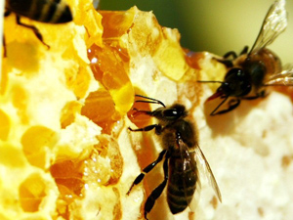
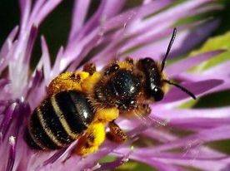
Для отримання одного кілограму меду бджоли повинні зробити до 4500 вильотів і взяти нектар з 6-10 млн. квіток. На виховання тисячі личинок потрібно 100 г меду, 50 г пилку і 30 г води. Річна потреба в пилку становить до 30 кг на кожну бджолину сім’ю.
Цікаві факти із життя бджіл

Slide 17
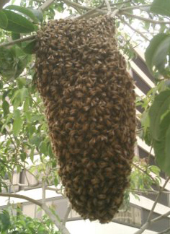
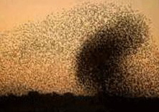
Бджолиний рій може важити до 7-8 кг. Він складається з 50-60 тис. бджіл, що мають у своїх зобиках 2-3 кг меду. За похмурої погоди своїм медовим запасом бджоли можуть харчуватися протягом 8 днів.
Цікаві факти із життя бджіл

Slide 18
ДЯКУЮ ЗА УВАГУ!

